Slide 1
Moduł 6: Recykling lub ponowne wykorzystanie tworzyw sztucznych

Slide 2
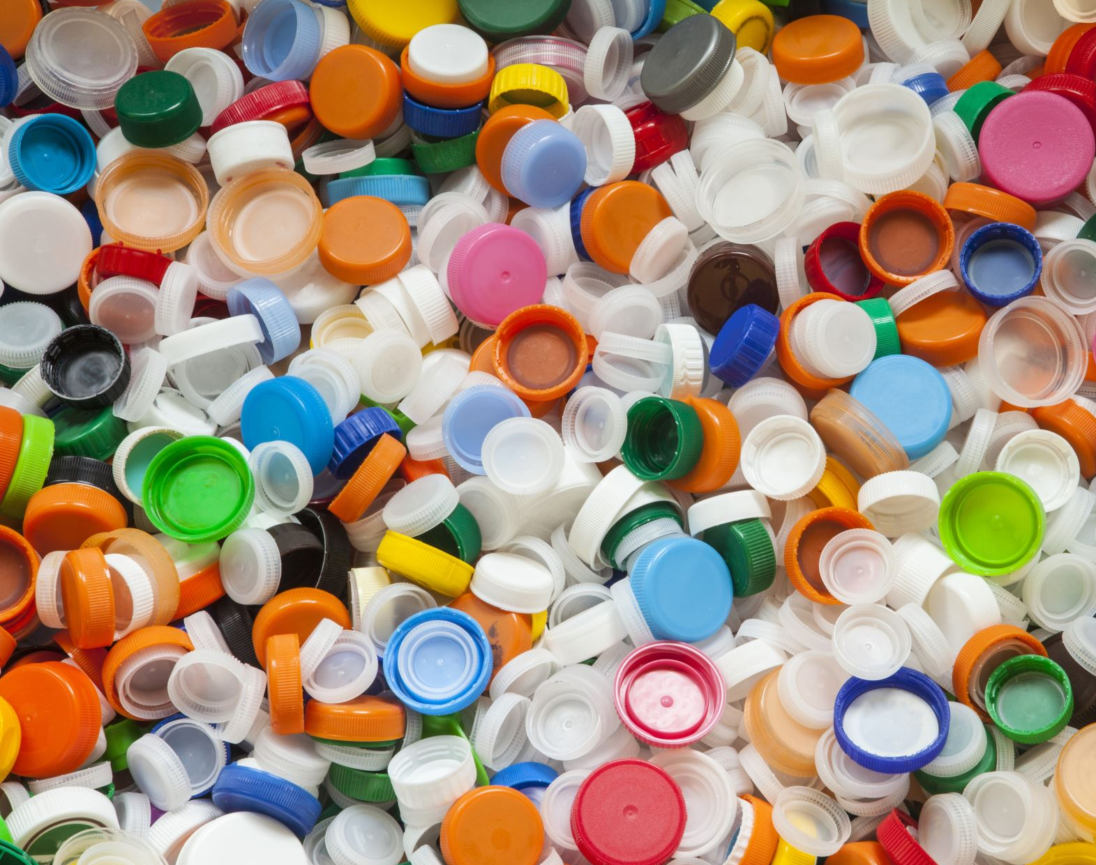
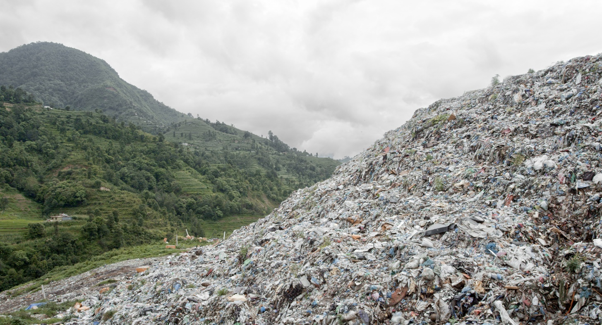
Wprowadzenie
Od 1950 r. recyklingowi poddano zaledwie 9% wszystkich wyrzuconych tworzyw sztucznych. Rozkład plastiku może trwać nawet 500 lat.
W ramach Europejskiego Zielonego Ładu do 2030 r. 55% odpadów opakowaniowych z tworzyw sztucznych powinno być poddawane recyklingowi.
NGF

Slide 3
Wprowadzenie
Cele edukacyjne modułu 6:
Zapoznanie się z globalnym wyzwaniem związanym z tworzywami sztucznymi i dowiedzenie się, dlaczego ważne jest znalezienie zrównoważonych rozwiązań w celu przeciwdziałania zanieczyszczeniu tworzywami sztucznymi,
Zrozumienie, jak działa odrzucenie, redukcja, ponowne użycie, recykling i rozkład tworzyw sztucznych,
Poznanie ograniczeń związanych z odmową, redukcją, ponownym użyciem, recyklingiem i rozkładem tworzyw sztucznych,
Podnoszenie świadomości na temat odpowiedzialnego użytkowania i utylizacji tworzyw sztucznych,
Zdobycie wiedzy na temat tego, jakie polityczne warunki ramowe są potrzebne, aby sprostać wyzwaniu związanemu z tworzywami sztucznymi na poziomie krajowym, unijnym i międzynarodowym.

Slide 4
Wprowadzenie
Efekty kształcenia modułu 6:
Identyfikacja symboli materiałów do recyklingu,
Znajomość zasady 5R,
Umiejętność wyjaśnienia, na czym polega zasada 5R (odrzucenie, redukcja, ponowne użycie, recykling i rozkład) dotycząca tworzyw sztucznych,
Krytyczna analiza "nowych rozwiązań", takich jak biotworzywa,
Gotowość i chęć zastanowienia się nad własnym zużyciem tworzyw sztucznych,
Umiejętność przedstawienia argumentów, dlaczego unikanie i ograniczanie tworzyw sztucznych, stosowanie lepszych materiałów z tworzyw sztucznych i poprawa recyklingu tworzyw sztucznych są ważnymi strategiami, które należy wdrożyć zarówno na poziomie społecznym, jak i indywidualnym.

Slide 5
Sesja teoretyczna
Około 15% tworzyw sztucznych jest produkowanych w Unii Europejskiej.
W Europie plastik jest używany głównie przez:
przemysł opakowaniowy (40%)
przemysł budowlany (20%)
Przemysł elektroniczny (6%)
rolnictwo (3%)
Pozostałe tworzywa sztuczne można znaleźć w produktach konsumenckich, takich jak kosmetyki, farmaceutyki i przedmioty używane do celów rekreacyjnych (np. produkty sportowe).

Slide 6
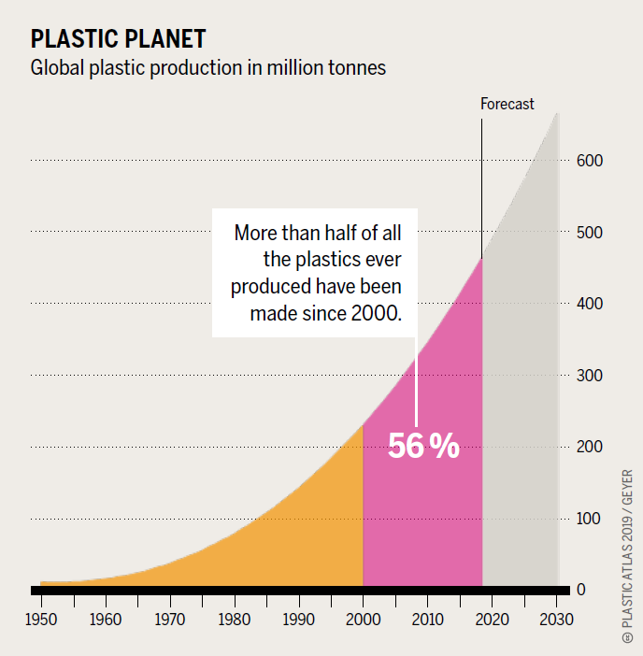
Sesja teoretyczna
Plastik stał się już nieodzownym materiałem.
Od połowy XX wieku, kiedy plastik stał się bardziej popularny, jego globalna produkcja wzrosła.
1950: 2 miliony ton rocznie,
2019: 460 milionów ton rocznie.
co odpowiada wzrostowi o prawie 230 razy(Ritchie & Roser, 2018)
Plastikatlas, 2019

Slide 7
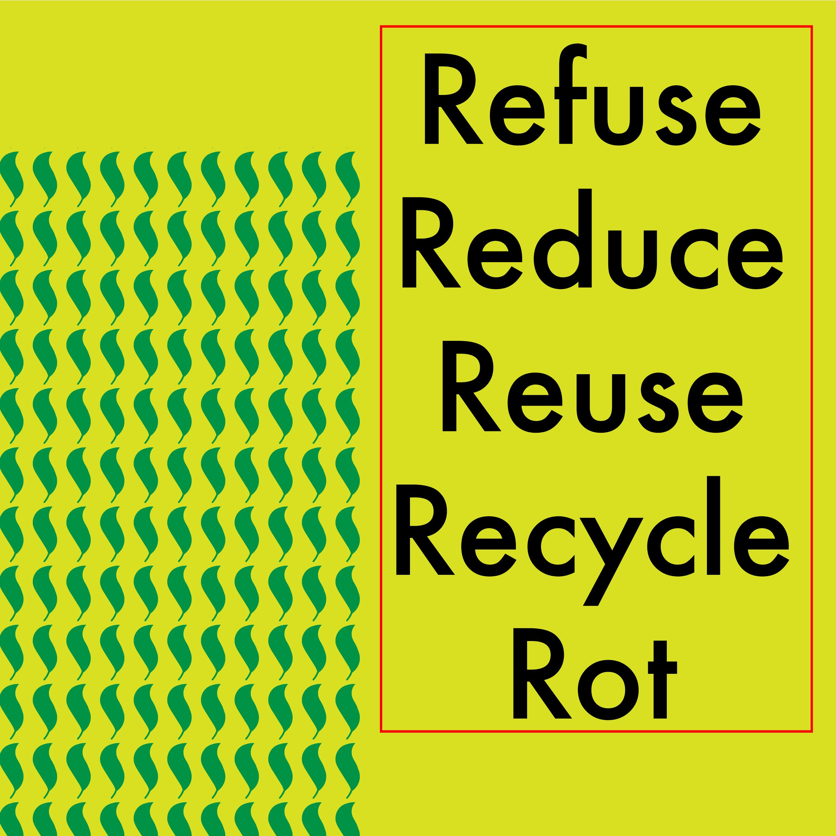
Zasada 5R
Zasada 5R to zasada, która może prowadzić jednostki w kierunku zrównoważonej konsumpcji i praktyk zarządzania odpadami.
Zasada ta ma na celu zmniejszenie ilości wytwarzanych odpadów i zachęcenie ludzi do zwracania większej uwagi na swoje nawyki konsumpcyjne.
Shutterstock

Slide 8
Podtemat 1: Odrzuć, redukuj (Refuse, reduce)
Zapobieganie jest najlepszym sposobem
Odrzuć jednorazowe plastikowe sztućce, plastikowe słomki i inne tworzywa sztuczne jednorazowego użytku.
Unikaj tworzyw sztucznych, których nie można poddać recyklingowi, jeśli istnieją inne alternatywy.
Unikaj produktów z nadmiarem lub niepotrzebnym plastikowym opakowaniem.
Korzystaj z przedmiotów wielokrotnego użytku, takich jak butelki na wodę, torby na zakupy, kubki i sztućce podróżne.

Slide 9
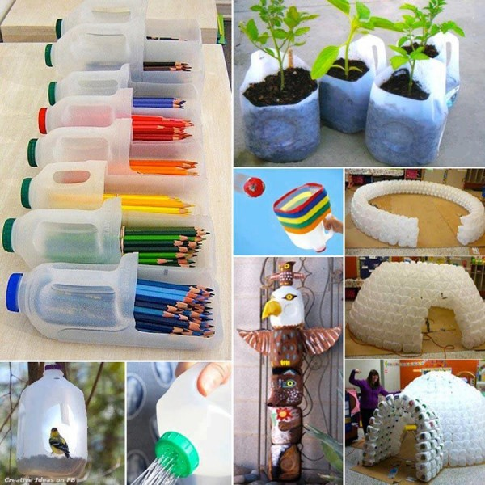
Podtemat 2: Ponowne użycie (Reuse)
Funkcjonująca gospodarka o obiegu zamkniętym
Jednorazowe butelki lub opakowania na napoje mogą być z łatwością używane wielokrotnie.
Duże wkłady i koncentraty (np. Sodastream) oraz tabletki do środków czyszczących, które są uzupełniane wodą w domu, nie tylko zmniejszają zużycie plastikowych opakowań, ale także oszczędzają energię podczas transportu.
Programy ponownego napełniania: Dostań tańszy napój, jeśli przyniesiesz własny kubek.
Butelki zwrotne: Istnieją butelki PET, które można napełniać nawet 25 razy. Dzielenie się projektami opakowań wielokrotnego użytku między markami i łańcuchami wartości może zapewnić korzyści w zakresie dystrybucji i logistyki.
Kreatywne rozwiązania mogą również dać plastikowym opakowaniom drugie (długie) życie. Od pojemników na długopisy i doniczek po karmniki dla ptaków.
)
saveourgreen.org

Slide 10
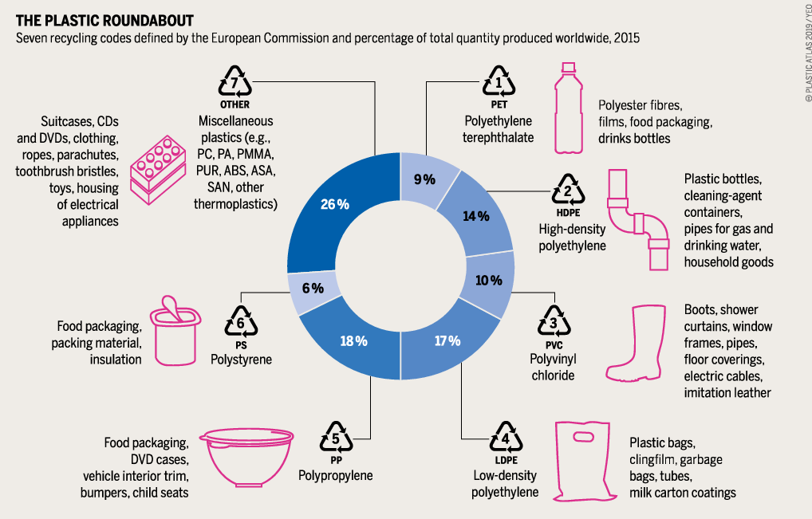
Podtemat 3: Rodzaje plastiku - które są bezpieczne, a których należy unikać?
Recykling - znajomość symboli materiałów do recyklingu
Zalety recyklingu:
przekształcanie odpadów w materiał bazowy, dzięki czemu nie ma już potrzeby, aby strona trzecia zarządzała tego typu odpadami,
zmniejsza się ilość materiału źródłowego potrzebnego do produkcji,
jeśli odpady z tworzyw sztucznych są zbierane oddzielnie u źródła, możliwe jest zmniejszenie ilości energii potrzebnej do ich recyklingu.
Plastic Atlas, 2020

Slide 11
Podtemat 3: Rodzaje plastiku - które są bezpieczne, a których należy unikać?
Recykling - ograniczenia
Jakość ponownie wykorzystanych tworzyw sztucznych jest niższa niż oryginalnego materiału. Dlatego wygodnie jest połączyć ten ponownie użyty plastik z oryginalnym plastikiem,
Nie wszystkie tworzywa sztuczne nadają się do recyklingu - w pewnym momencie recykling przestaje mieć sens,
Recykling to często "downcykling": Np. jednorazowe butelki PET nie są przekształcane w nowe butelki, ale we włókna dla przemysłu tekstylnego, które nie mogą być ponownie poddane recyklingowi,
Aby recykling był jak najbardziej efektywny, potrzebny jest czysty i niezanieczyszczony plastik.

Slide 12
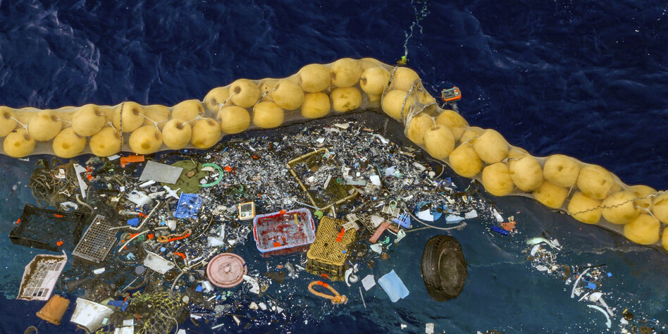
Podtemat 3: Rodzaje plastiku - które są bezpieczne, a których należy unikać?
Plastik w oceanie – „ekokłamstwo”? (Greenwashing)
"Plastik oceaniczny" (lub "ocean-bound plastic", OBP) odnosi się do produktów zawierających plastik pochodzący z recyklingu, który został wyłowiony z oceanu.
Plastikowe odpady pływające w otwartym oceanie często nie mogą być poddane recyklingowi ze względu na ich zepsuty stan. Zamiast tego większość "plastiku oceanicznego" jest zbierana z wybrzeży i plaż, o czym firmy rzadko wspominają w swoich reklamach. Co więcej, większość przepisów nie zawiera dokładnej definicji.
Pomimo widocznego "ekokłamstwa" wokół "plastiku oceanicznego", produkty z tą etykietą mogą być lepszym wyborem niż "konwencjonalne tworzywa sztuczne"
(Schulz, 2020)
TAZ

Slide 13
Podtemat 4: Rozkład - problem z biotworzywami
Używanie różnych terminów
Tworzywa sztuczne ulegające degradacji - wszystkie tworzywa sztuczne ulegają degradacji, ale fakt, że można je rozłożyć na drobne fragmenty lub proszek, nie oznacza, że materiały te kiedykolwiek powrócą do środowiska naturalnego.
Biodegradowalny plastik może zostać całkowicie rozłożony na wodę, dwutlenek węgla i kompost przez mikroorganizmy w odpowiednich warunkach. "Biodegradowalny" sugeruje, że rozkład następuje w ciągu tygodni lub miesięcy.
Kompostowalny plastik ulega biodegradacji w miejscu kompostowania. Mikroorganizmy rozkładają go na dwutlenek węgla, wodę, związki nieorganiczne i biomasę, nie pozostawiając toksycznych pozostałości.
European Bioplastics

Slide 14
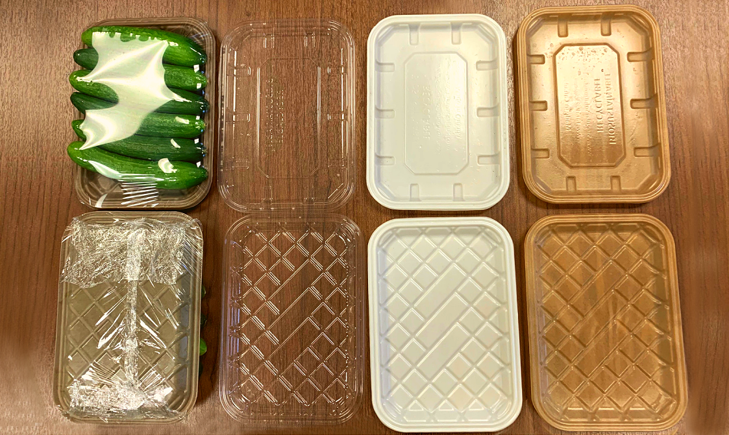
Podtemat 4: Rozkład - problem z biotworzywami
Problem z BioTworzywami
Zalety biotworzyw sztucznych:
mniejszy ślad węglowy,
korzystne właściwości materiałów,
mogą być kompatybilne z istniejącymi strumieniami recyklingu.
Ograniczenia obejmują:
wysokie koszty produkcji,
niska tendencja mechaniczna,
potencjalny negatywny wpływ na rolnictwo,
konkurencja z produkcją żywności,
niejasne zarządzanie po zakończeniu eksploatacji,
wyższe koszty.
(Rosenboom et al., 2022)
singularsolutiongroup.org

Slide 15
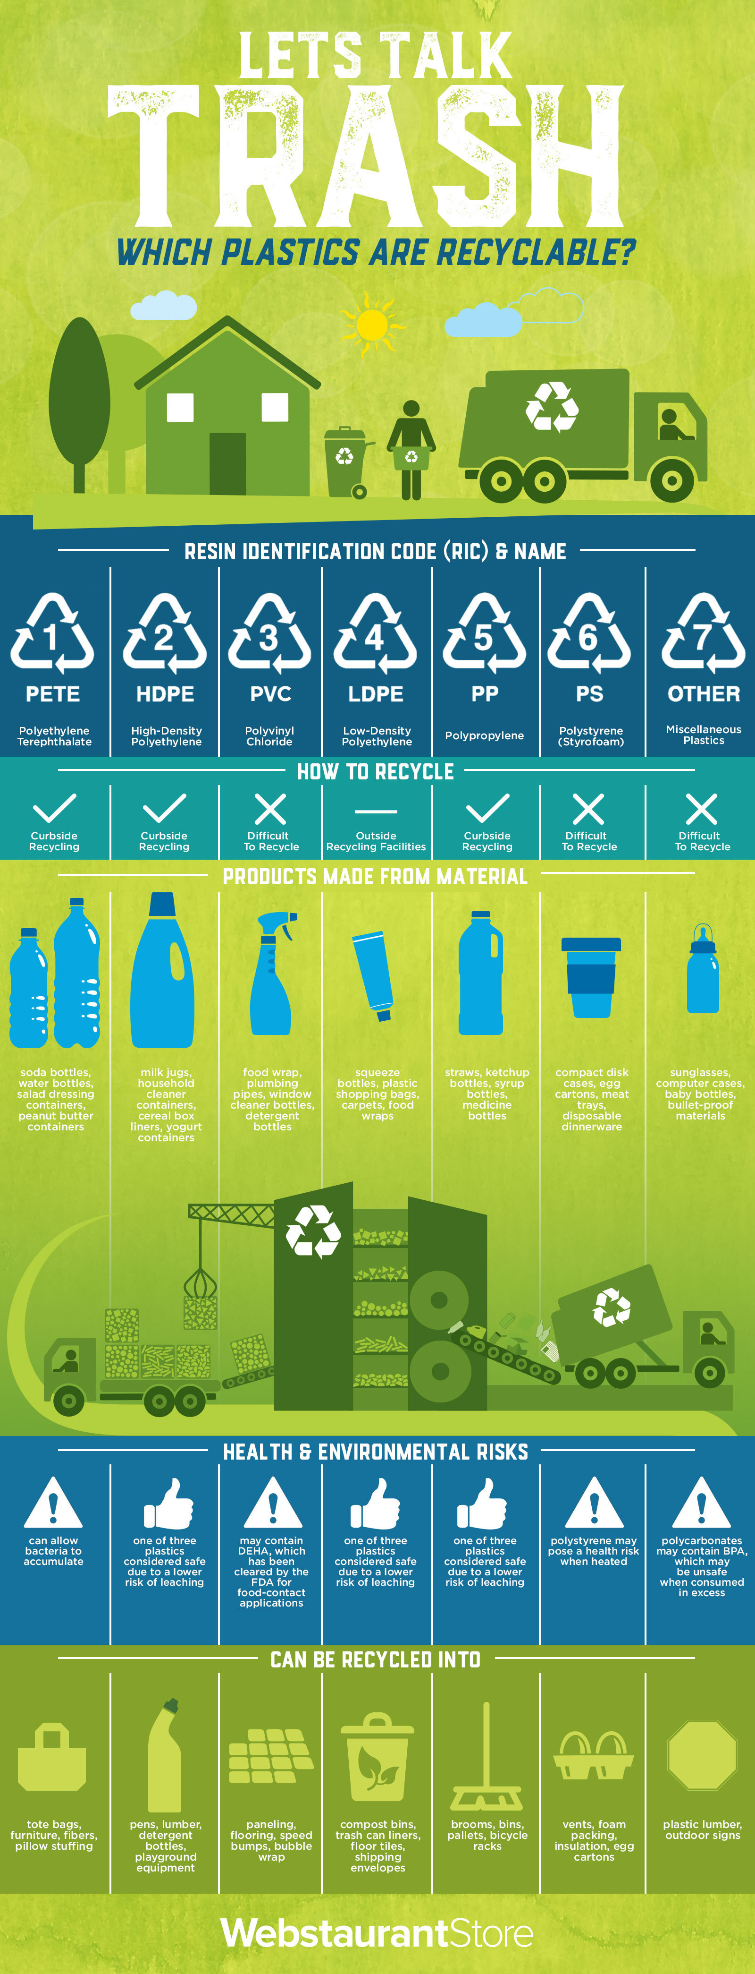
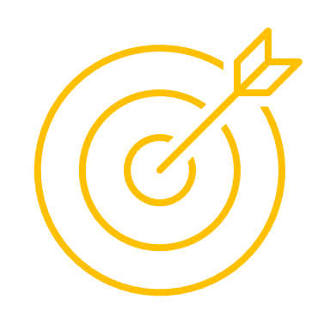
A6.1 Aktywność 1 - Zbierz i przeanalizuj odpady z tworzyw sztucznych i podziel je zgodnie z symbolami recyklingu.
Cel
… aby zobaczyć, ile plastiku jest bezmyślnie wyrzucane, a następnie poddać recyklingowi posegregowane odpady zgodnie z symbolami.
… znaleźć zrównoważone alternatywy.
Jak to zrobić
… zbierać odpady z tworzyw sztucznych,
… podzielić odpady z tworzyw sztucznych według indywidualnych oznaczeń recyklingowych.

Slide 16
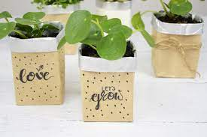
A6.2 Aktywność 2 - Zamień tetrapaki w doniczki na rośliny
Cel
… używanie tetrapaków jako doniczek. Pozwala to uniknąć konieczności kupowania nowych plastikowych doniczek.
Jak to zrobić
… przeciąć tetrapak pionowo lub w poprzek. Jeśli nie podoba ci się wygląd opakowania, możesz ostrożnie ściągnąć najbardziej zewnętrzną folię.
… Wypełnij tetrapak ziemią i wsyp nasiona do środka, zwilż ziemię i umieść ją w jasnym i nasłonecznionym miejscu.
Research ecomakery

Slide 17
rescue.erasmus.site
Sfinansowane ze środków UE. Wyrażone poglądy i opinie są jedynie opiniami autora lub autorów i niekoniecznie odzwierciedlają poglądy i opinie Unii Europejskiej lub Europejskiej Agencji Wykonawczej ds. Edukacji i Kultury (EACEA). Unia Europejska ani EACEA nie ponoszą za nie odpowiedzialności.

